Slide 1



MOTIVATION & POSITIVE THINKING
Small shifts, big change — how to stay driven and positive every day
Presentated by mostafa mohamed
Notes:
كلنا ساعات بنحس بالكسل، أو إن الدنيا وقفة ضدنا. لكن في الحقيقة، في حاجتين بسيطات ممكن يغيروا حياتنا: الدافع الداخلي (الموتيفيشن) وطريقة تفكيرنا (التفكير الإيجابي).

Slide 2



QUICK QUESTION
Ever felt unmotivated?
What kept you going?
Notes:
هل حصل قبل كده إنك صحيت من النوم وحسيت إن كل حاجة ضدك؟ أو يومك كله ماشي بشكل سلبي؟
يا ترى إيه اللي خلاك تكمل؟
الموضوع ده هو موضوعنا النهارده: التحفيز والتفكير الإيجابي. لأن الاتنين دول بيساعدونا نكمل في حياتنا، سواء في الدراسة أو الشغل أو حتى مع الناس اللي حوالينا.

Slide 3

MOTIVATION = THE PUSH
Inner drive that pushes us forward
Why it matters: it helps us begin, focus, and persist when things get hard.
Example: Waking up early to study because you want good results.
Notes:
الموتيفيشن ببساطة هو القوة اللي بتزقنا لقدام. بتخلينا نتحرك ونعمل حاجه عشان نحقق هدف احنا عاوزينه.
ساعات بيكون صغير جدًا، زي إنك تبدأ تذاكر 5 دقايق بس… لكن فجأة تلاقي نفسك خلصت ساعة كاملة.

Slide 4


TYPES OF MOTIVATION
Internal:
Comes from personal values
Learning, growth, passion
Example: learning for joy
External:
Comes from outside rewards
Salary, grades, praise
Example: studying for a grade
Tip: Try to add meaning to tasks to increase intrinsic motivation.
Notes:
في نوعين من الموتيفيشن: الداخلي… زي إنك تتعلم حاجة جديدة لأنك بتحبها. والخارجي… زي إنك تشتغل عشان مرتب أو عشان تاخد جايزة.
الاتنين مهمين، بس الداخلي بيستمر معاك أكتر

Slide 5


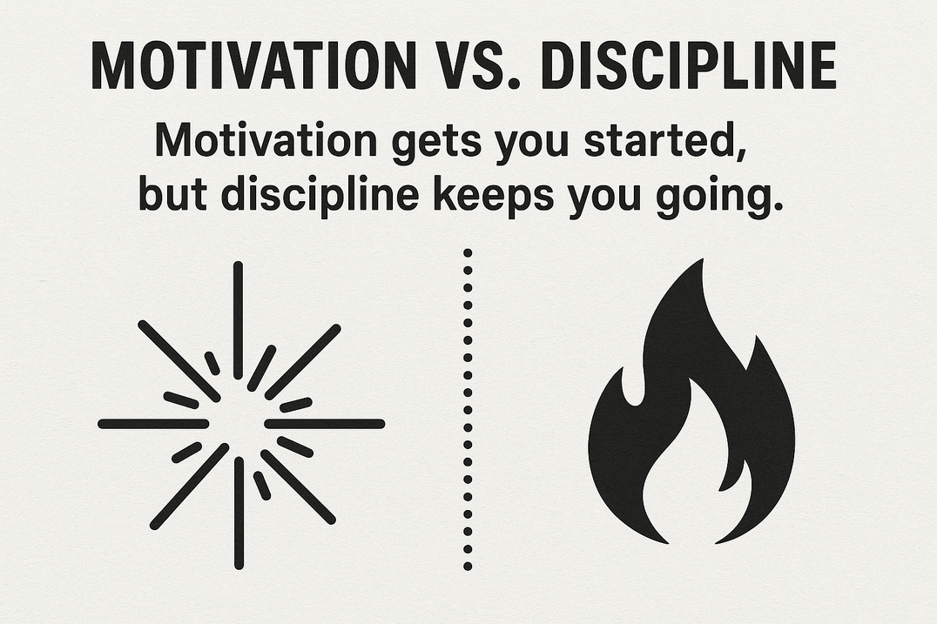


MOTIVATION WITH DISCIPLINE
Motivation gets you started, but discipline keeps you going.
Motivation is temporary – it comes and goes.
Discipline is consistent
Without discipline, motivation fades quickly.
Success needs both:
Motivation + Discipline
Notes:
الموتيفيشن هو الي هيخليك تبدا في اي حاجه بس من غير الانضباط انت مش هتكمل
الموتيفيشن مش حاجه مستمره هو الشراره الي بتخليك تبدا بتروح وتيجي
الانضباط ده حاجه مستمره
من غير الانضباط الموتيفيشن هيختفي بسرعه
عشان تنجح محتاج الاتنين

Slide 6
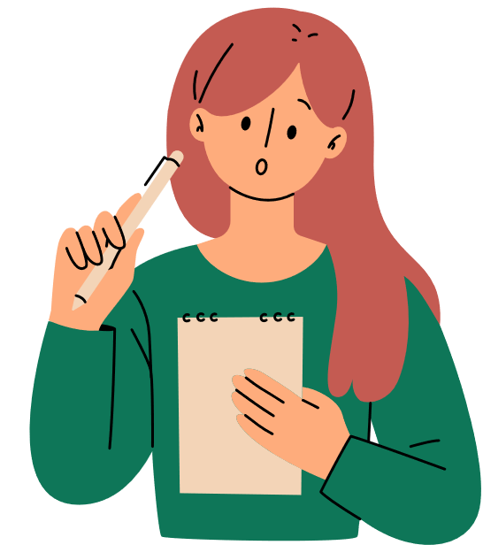
POSITIVE THINKING
Focus on solutions and possibilities rather than problems
Practice:
Notice negative thought
Name it
Reframe to an action
Example:
“I’ll never finish this project.”
“I’m having a thought that I’ll neverfinish this project.”
“If I break it into smaller steps, I can start today.”
Notes:
التفكير الإيجابي مش إننا نضحك وخلاص أو نتجاهل المشاكل
الفكره هنا اننا هنقرر اننا نركز علي الحل مش المشكله
. هو إننا لما نقع… نقول: دي فرصة أتعلم حاجة جديدة. بدل ما أقول: أنا فاشل… أقول: أنا لسه بتعلم.

Slide 7






STRONGER TOGETHER
Motivation = Energy to start
Positive thinking = Direction
Together = Long-term success
Notes:
الموتيفيشن بيدينا طاقة، والتفكير الإيجابي بيدينا الاتجاه. من غير الطاقة مش هنتحرك، ومن غير الاتجاه مش هنعرف نكمل. الاتنين مع بعض بيخلونا نعدي أي صعوبة.

Slide 8



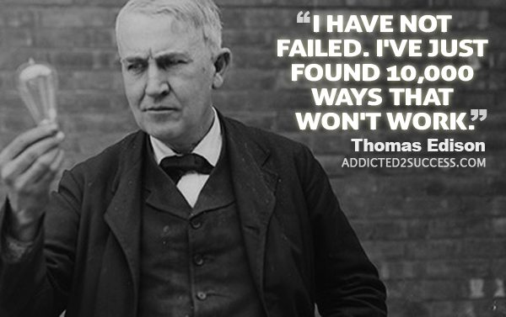
SMALL STORY, BIG LESSON

Slide 9


THE POWER OF SMALL STEPS
Aly always dreamed of finishing a project.
He kept waiting for the “perfect time.”
Weeks turned into months with little progress.
Then he started small: 10 minutes every evening.
Some days more, some days only 10 minutes — but never skipped.
After 3 months, the project was finished.

Slide 10



PRACTICAL TIPS
Start your morning with 10 minutes of planning.
Break big goals into small steps.
Use a timer (Pomodoro: 25 min work / 5 min break).
Track progress daily.
Surround yourself with positive people.
End your day with gratitude: write one thing you are thankful for.
pick 1 tip and start today
Notes:
ابدا يومك بشويه وقت حتي لو 10 د اكتب انت عايز تعمل ايه النهارده
قسم الاهداف الكبيره ل اهداف اصغر.
استخدم ابلكيشن بومودورو هيساعدك تنظم وقتك في العموم
تابع البروجرس بتاعك يوميا هتلاقي نفسك كل يوم بتوصل لمكان تاني احسن من الي انت فيه النهارده
خلي جنبك ناس تشجعك وتقولك كلام ايجابي يديلك دفعه انك تكمل عشان توصل لهدف
الكلام الإيجابي مع نفسك مهم جدًا. بدل ما تقول أنا فاشل… قول: أنا لسه بتعلم.
انهي يومك بانك تكتب علي الاقل ولو حاجه واحده انت مبسوط بيها النهارده
اهتم بجسمك اعمل نشاط اتحرك انزل جيم انزل اجري اعمل اي نشاط هيديلك طاقه ايجابيه وقدره انك تكمل

Slide 11



YOUR TURN
Today I will: ______________________
Time: _______ (when I will do it)
One small measure of success:________
Notes:
Today I will: read 5 pages of a book.
Time: 9:00 PM before sleeping.
One small measure of success: finishing the 5 pages.

Slide 12




CONCLUSION
•Motivation gives you the energy to start.
•Positive thinking gives you the strength to keep going.
•Success is not one big step – it’s many small steps repeated every day.
•As the saying goes: “A journey of a thousand miles begins with a single step”
•Take a small step today, and with consistency, your life will change for the better.
Notes:
الخلاصة: الموتيفيشن بيديك الطاقة إنك تبدأ، والتفكير الإيجابي بيديك القوة تكمل. النجاح مش خطوة واحدة، النجاح هو خطوات صغيرة متكررة كل يوم. زي ما بيقولوا: (رحلة الألف ميل تبدأ بخطوة). ابدأ بخطوة صغيرة النهاردة، ومع التكرار هتلاقي حياتك اتغيرت للأفضل.

Slide 13


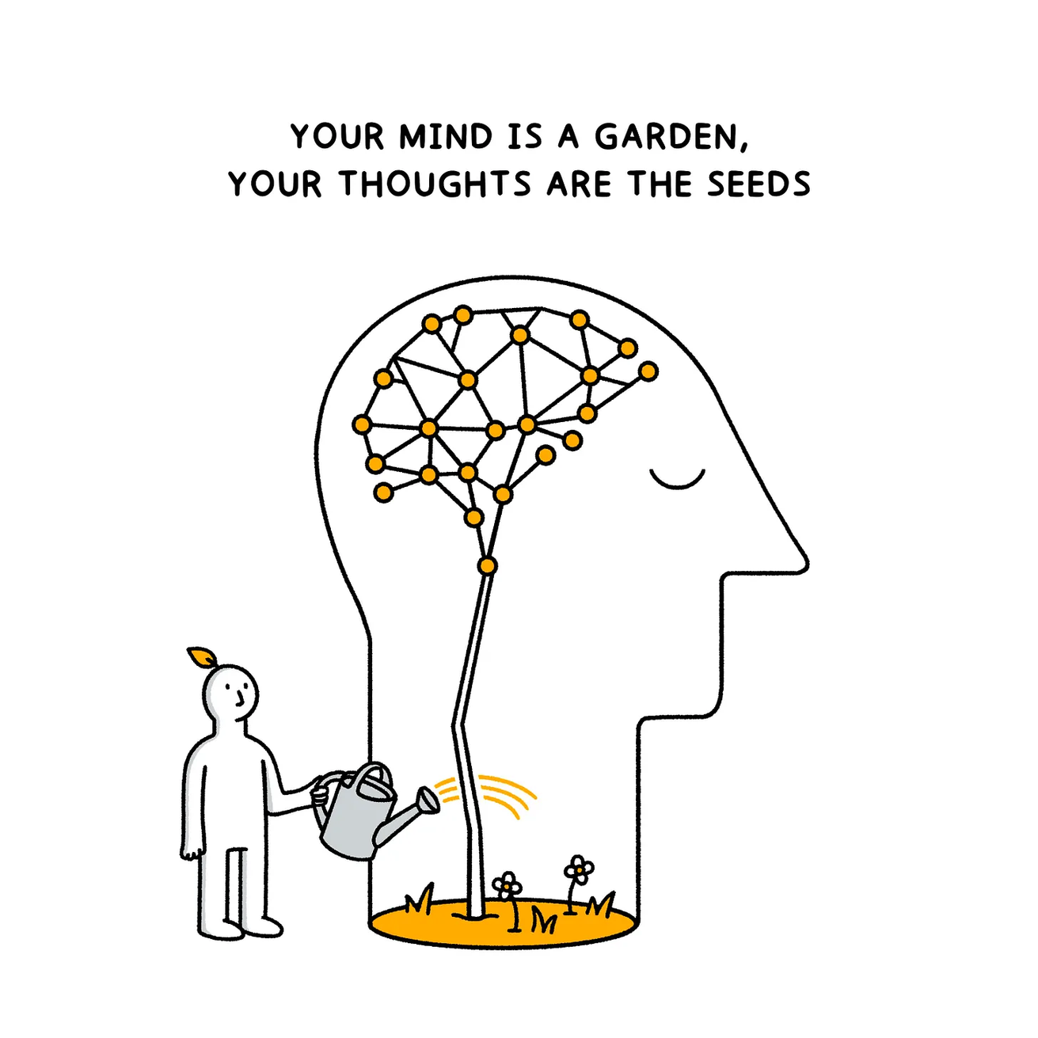
REMEMBER

Slide 14
FINAL QUESTION
What one practice will you start tomorrow?

Slide 15

THANK YOU!

